Slide 1




Science de la vie et de la terre
Période 3
Niveau
2
Fiche
Chapitre 2
Digestion et alimentation saine
Tâche 2
Formuler une hypothèse et élaborer un protocole expérimental de la digestion chimique.

Slide 2









Banque des icones utilisées dans les slides
Slide réservé à l’enseignant
Consignes et explications données aux élèves (à dire à haute voix)
L’élève prête l’attention à l’enseignant
L’élève lève la main avant de répondre
L’élève utilise l’ardoise pour répondre
L’élève recopie la correction sur le livret
Pratique guidée en binôme
Pratique autonome

Slide 3


Structure de la séance
R
Moment de récupération
08 min
C
Consolidation
10 min
M
Métacognition
2 min

Slide 4









Matériel nécessaire
Supports de l’enseignant
Supports de l’élève

Slide 5

À la fin de cette séance, vous allez consolider vos apprentissages concernant la tâche ci-dessous:
O
Formuler une hypothèse et élaborer un protocole expérimental de la digestion chimique.

Slide 6

M
Moment de récupération
08 min

Slide 7

Ci-dessous les étapes qui permettent de formuler une hypothèse à partir d’une question. Répondez à la question ci-dessous:
R
Inviter les élèves à utiliser les ardoises pour écrire les mots manquants .
1. Complétez par ce qui convient.
Pour formuler une hypothèse :
Une question scientifique
Identifier …………………….….. à partir de la question
Formuler une hypothèse
Relier entre la variable indépendante et la variable …………………………………

Slide 8
Parfait ! Voici la réponse.
R
Pour formuler une hypothèse :
Une question scientifique
les variables
Identifier …………………….….. à partir de la question
Formuler une hypothèse
Relier entre la variable indépendante et la variable …………………………………
dépendante

Slide 9
La formulation de l’hypothèse nécessite l’identification des variables indépendante et dépendante.
R
2. Cochez la bonne réponse.
Afin d’identifier la variable dépendante, je lis la question et je repère:
a
La cause
b
La conséquence

Slide 10
Afin d’identifier la variable dépendante, je lis la question et je repère:
a
La cause
b
La conséquence

Slide 11
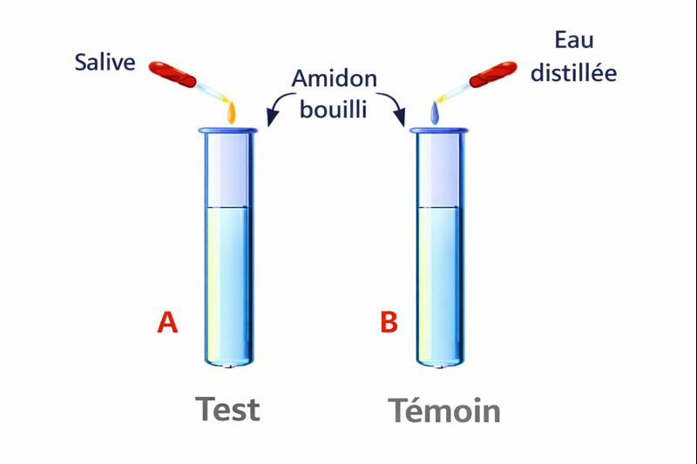
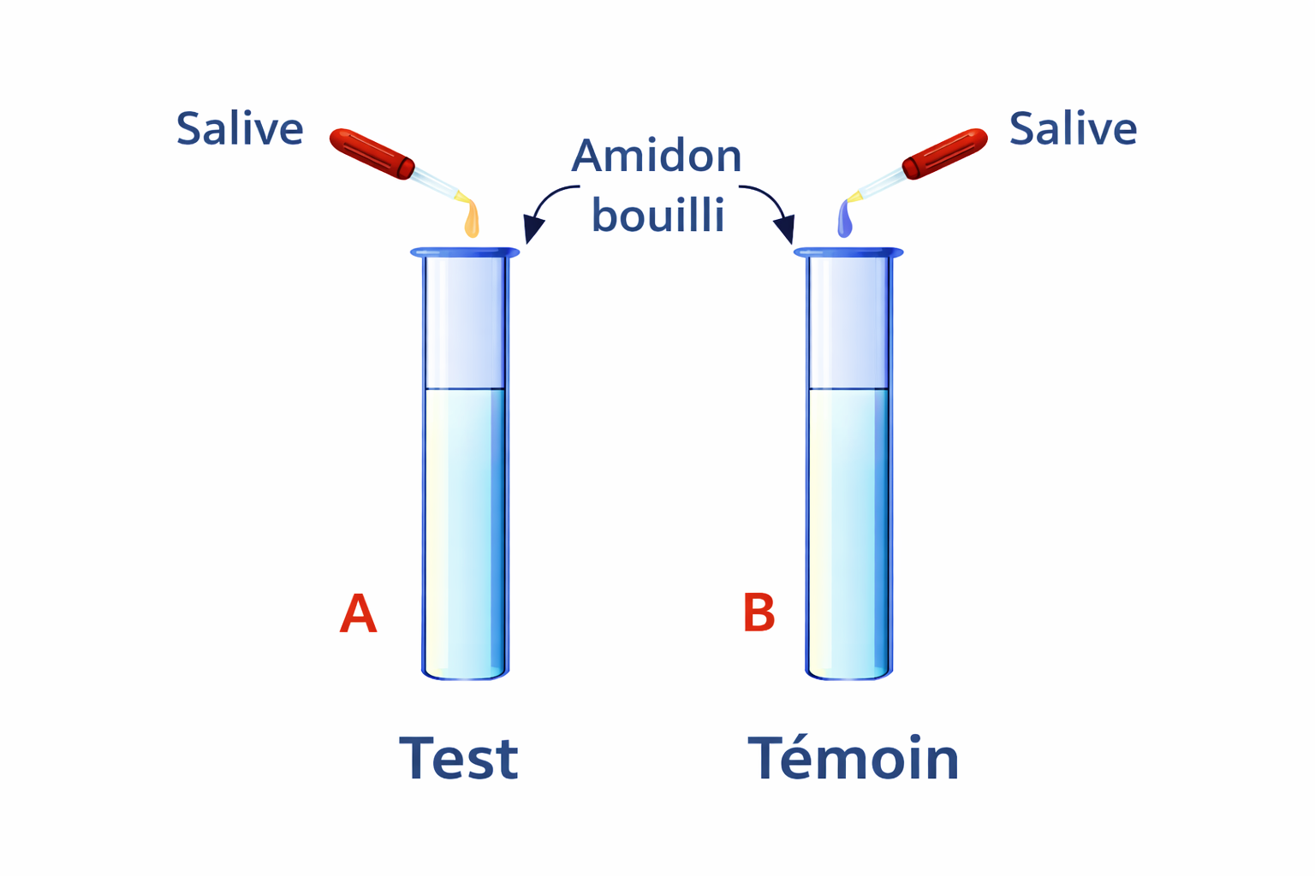
On veut montrer expérimentalement si la salive est responsable de la transformation de l’amidon bouilli en une substance sucrée. Deux dispositifs sont proposés.
3. Cochez la bonne réponse.
Le dispositif adéquat pour varier la variable indépendante :
a
Dispositif 1
b
Dispositif 2

Slide 12
Pour varier la variable indépendante ,on doit mettre la salive dans un tube et le remplacer dans un autre tube par l’eau distillée.
Le dispositif adéquat pour varier la variable indépendante :
a
Dispositif 1
b
Dispositif 2

Slide 13
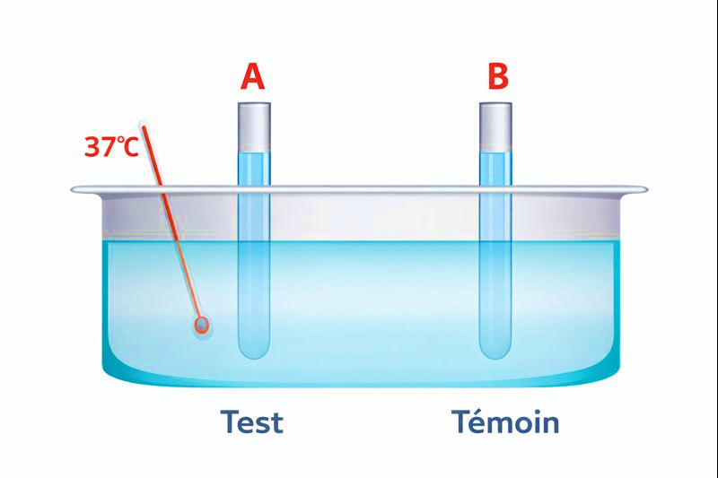
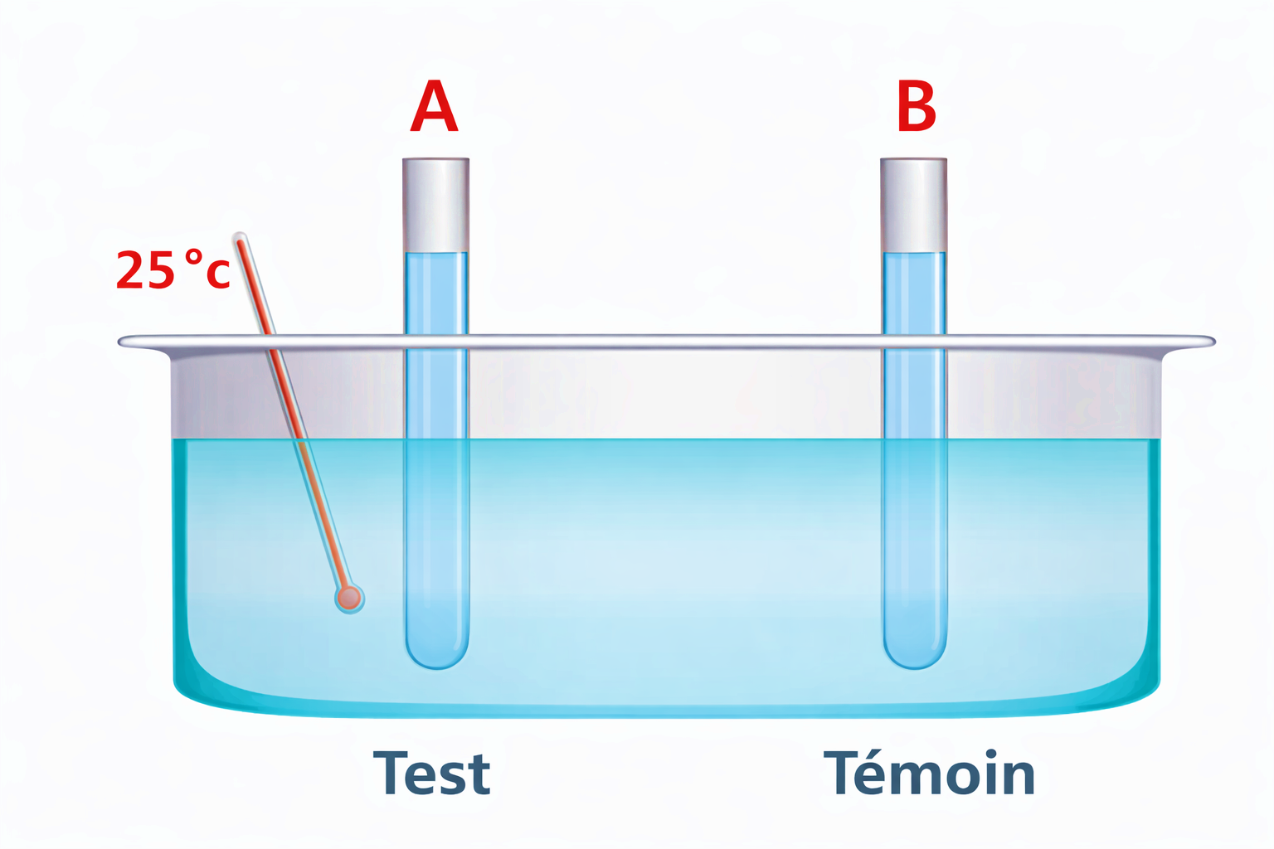
Ci-dessous, deux dispositifs qui ont été réalisés pour garder constante la variable contrôlée dans la digestion chimique de l’amidon. Répondez à la question.
R
Inviter les élèves à utiliser les ardoises.
4. Cochez la bonne réponse :
Le bon dispositif est :
a
Dispositif A
b
Dispositif B

Slide 14
Voici la réponse. Le dispositif A permet de garder la température à 37°c . C’est la température du corps humain.
R
Le bon dispositif est :
a
Dispositif A
b
Dispositif B

Slide 15

PGC
Moment de consolidation et différenciation
10 min

Slide 16
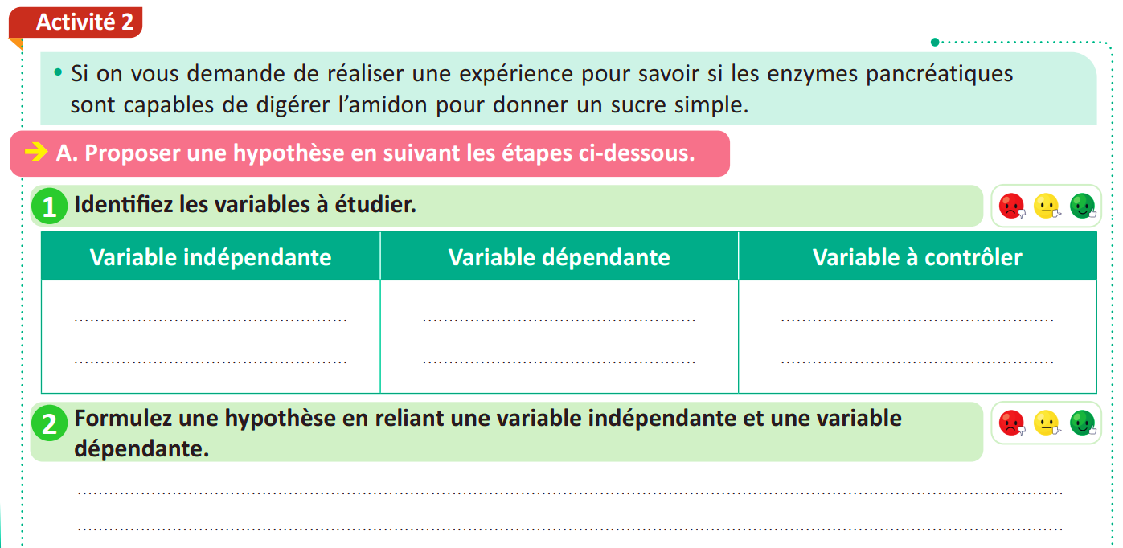
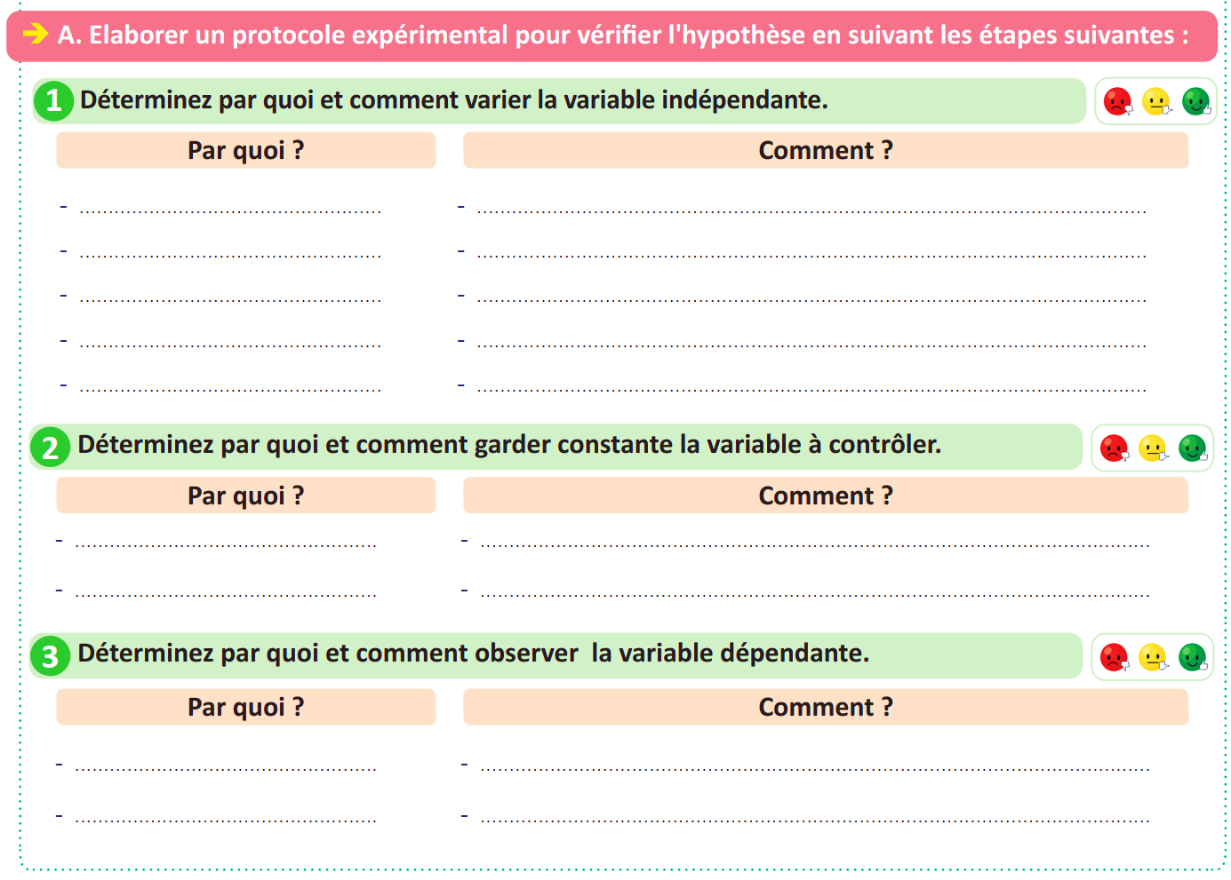
Travailler chacun pour soi; prenez l’activité 2 de la page 25 du livret.
C

Slide 17
Correction.
C
Présence / absence de l’enzyme pancréatique
Apparition d’un sucre simple.
Température (37°c).
Si on ajoute l’enzyme pancréatique à l’amidon à 37°c , alors celui-ci se transforme en un sucre simple.

Slide 18
Correction.
Deux tubes à essai
2 pipettes
L’amidon bouilli
La salive
L’eau distillée
On ajoute de l’amidon bouilli dans chacun des deux tubes à essai (A et B).
On ajoute de la salive au tube A.
On ajoute de l'eau distillée au tube B. tube (témoin)
Bain marie
On place les deux tubes A et B dans un bain marie
Bandelette-test de glucose.
Eau iodée.( devient bleu en présence de l’amidon)-
des Tubes à essais
Test de sucre simple : on vérifie la présence de substance sucré dans les deux tubes A et B par les bandelette- test.
Test d’amidon : on vérifie la présence de l’amidon dans les deux tubes A et B par l’eau iodée. (en présence de l’amidon l’eau iodée deviens bleu)

Slide 19
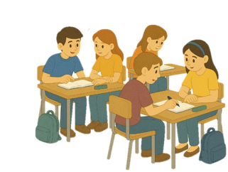
M
Métacognition
2 min

Slide 20
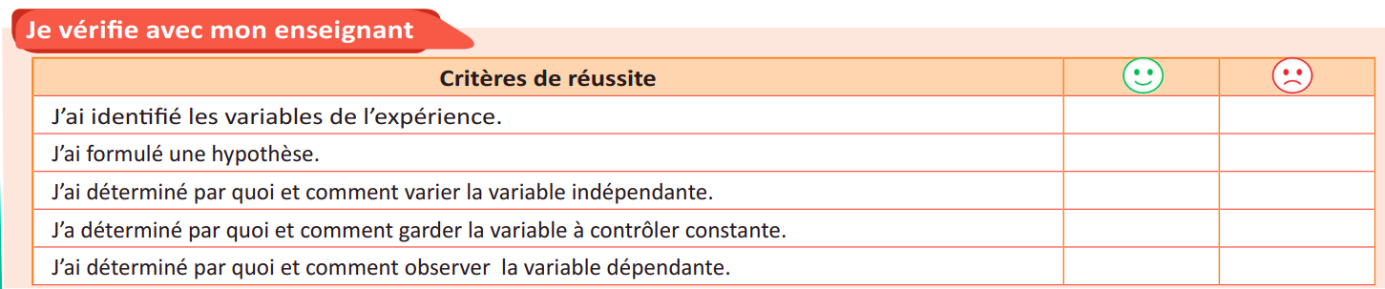
Evaluez-vous en utilisant la grille ci-dessous. Montrez ce que vous trouvez difficile, demandez de l’aide si nécessaire.
M

Slide 21

C’est la fin de notre séance. N’oubliez pas de réviser votre leçon.

